Slide 1
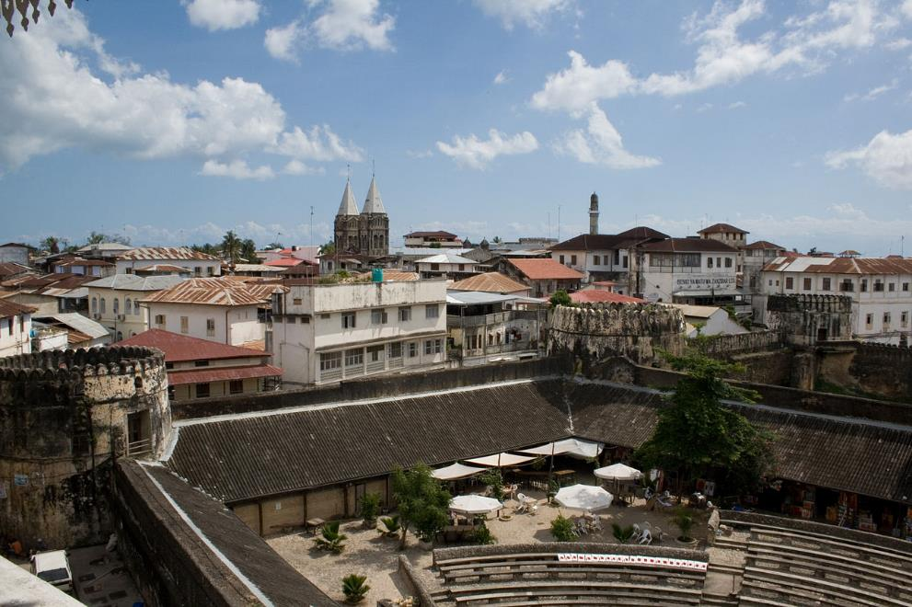
La Ville De Zanzibar – Tanzanie N°1
Le fort de Stone Town

Slide 2
Zanzibar (en arabe : زنجبار) est la ville de Tanzanie la plus importante de l'archipel de Zanzibar, le centre commercial et la capitale administrative du Gouvernement révolutionnaire de Zanzibar et de la région d'Unguja Ville et Ouest. Elle est située sur la côte occidentale de l'île d'Unguja. Elle s'étend également sur les sites de Ng'ambo et la vieille crique de Darajani.

Slide 3
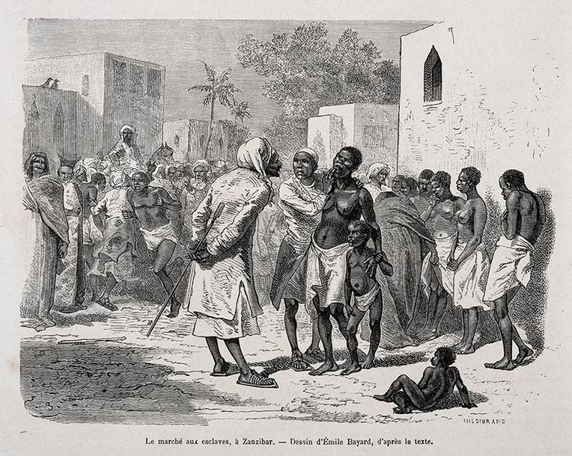

Slide 4
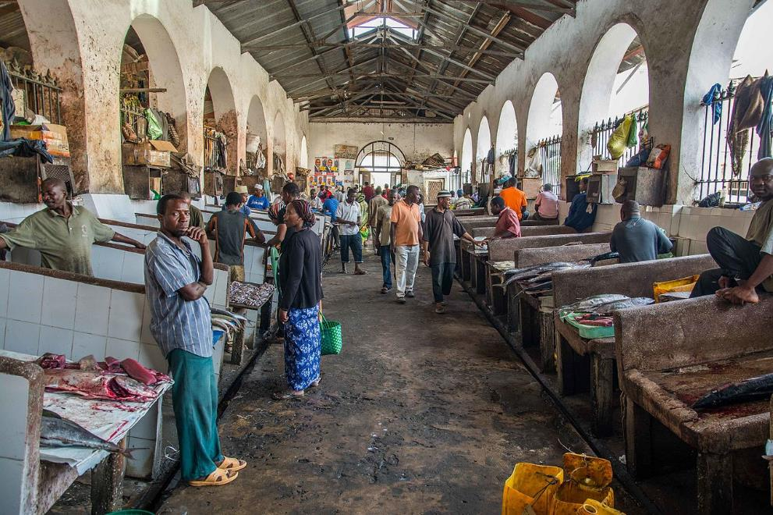
Marché aux poissons de Zanzibar

Slide 5
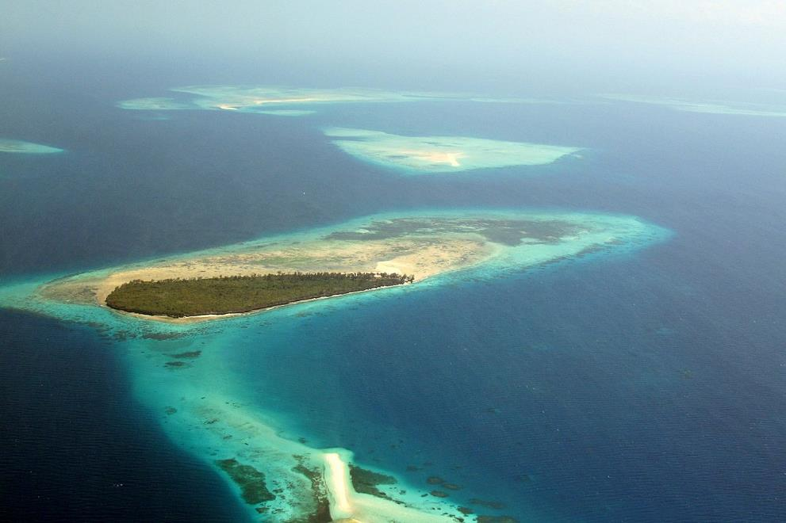
Vue aérienne de l'île Bawe (en) entouré de récifs coralliens au large de la ville de Zanzibar sur l'île d'Unguja.

Slide 6
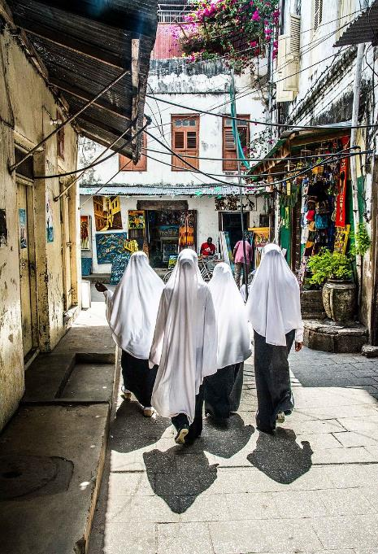
Élèves dans une rue de Zanzibar.

Slide 7
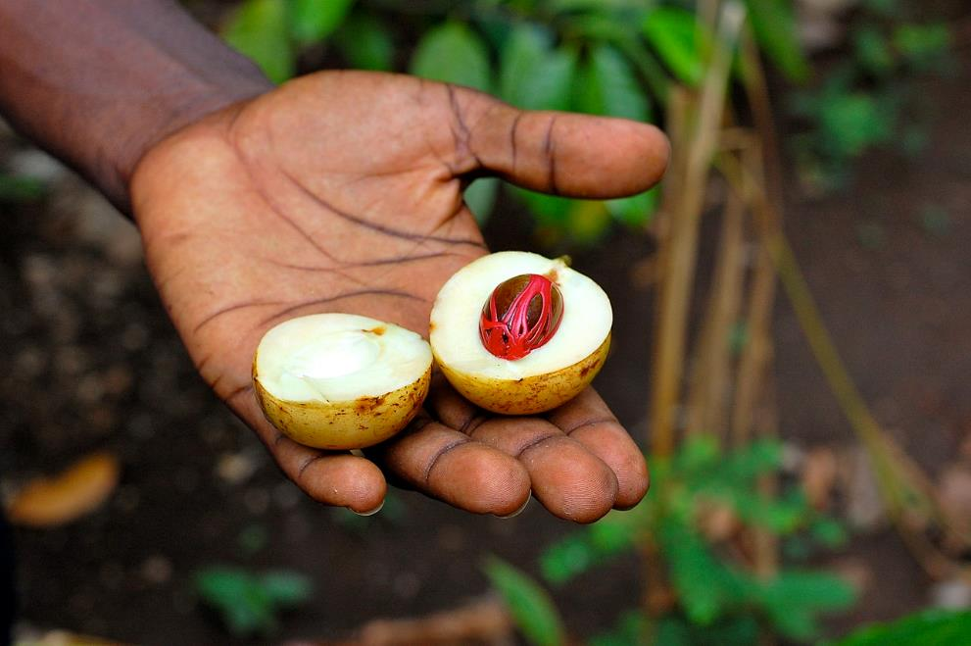
Noix de muscade fraîche dans une ferme d'épices.

Slide 8
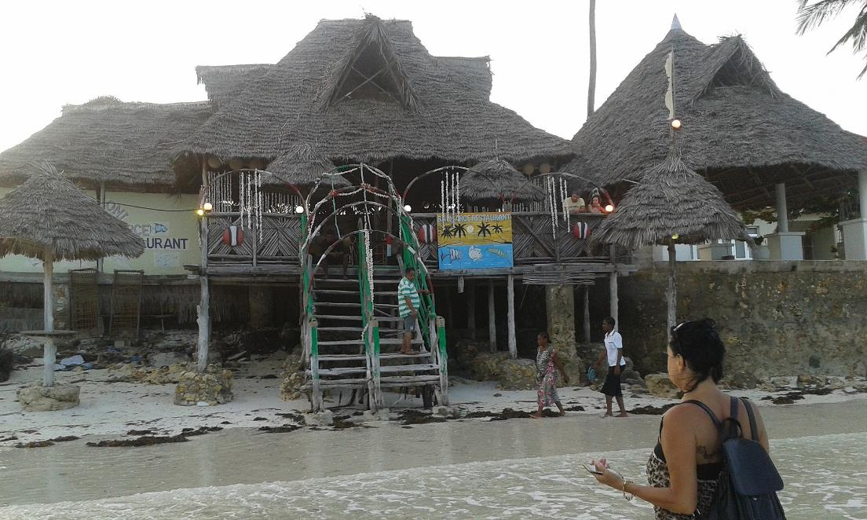
Montée de la marée à Uroa.

Slide 9
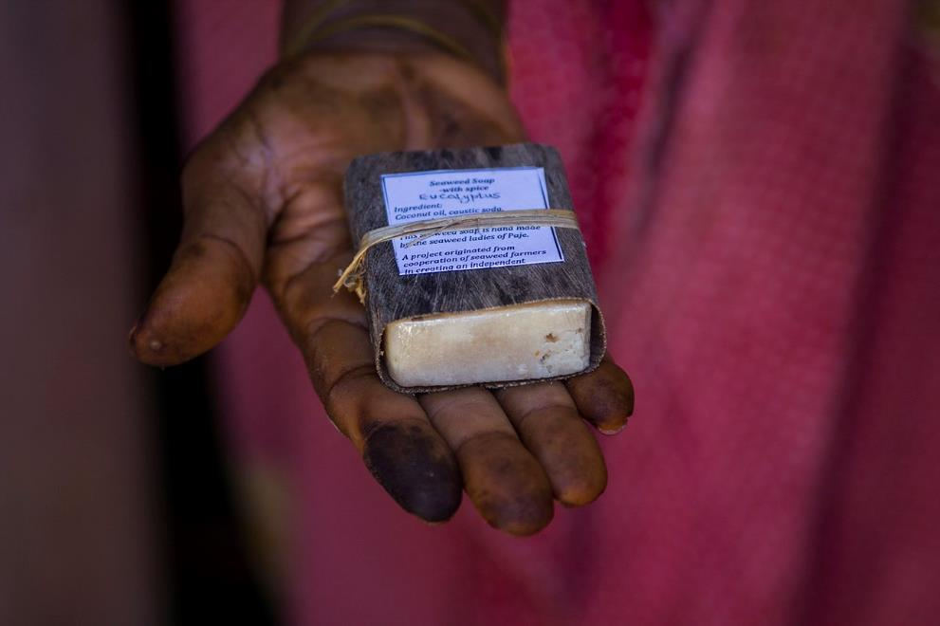
Fabrication de savon avec les algues de Paje.

Slide 10
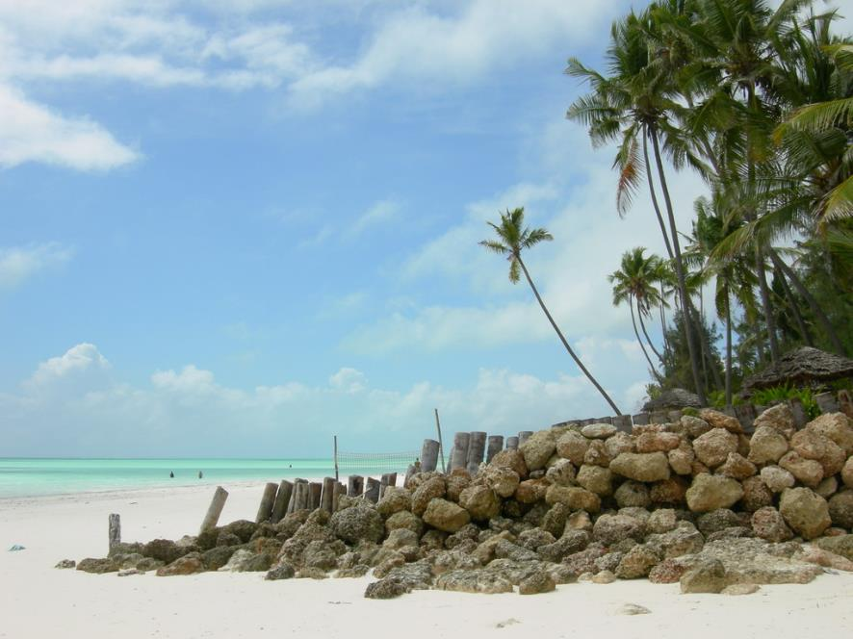
Le marché de Stone Town.

Slide 11
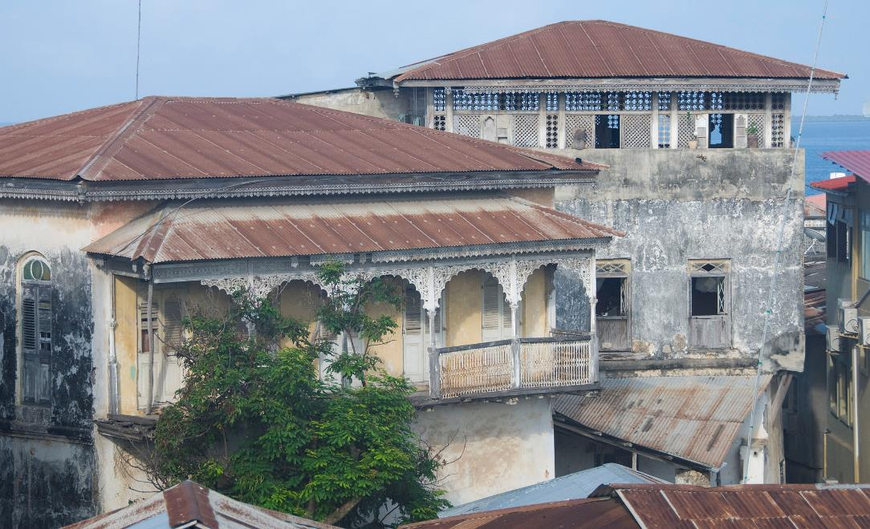
La maison de Tippu Tip, le plus célèbre des esclavagistes swahilis, à Stone Town.

Slide 12
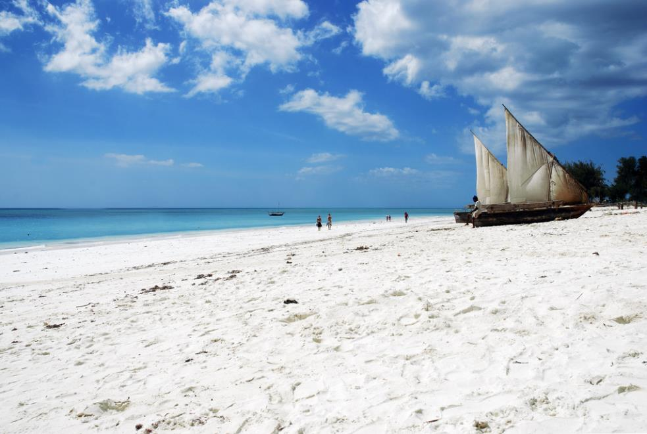
La plage de Nungwi, Zanzibar, avec un boutre de pêche .

Slide 13
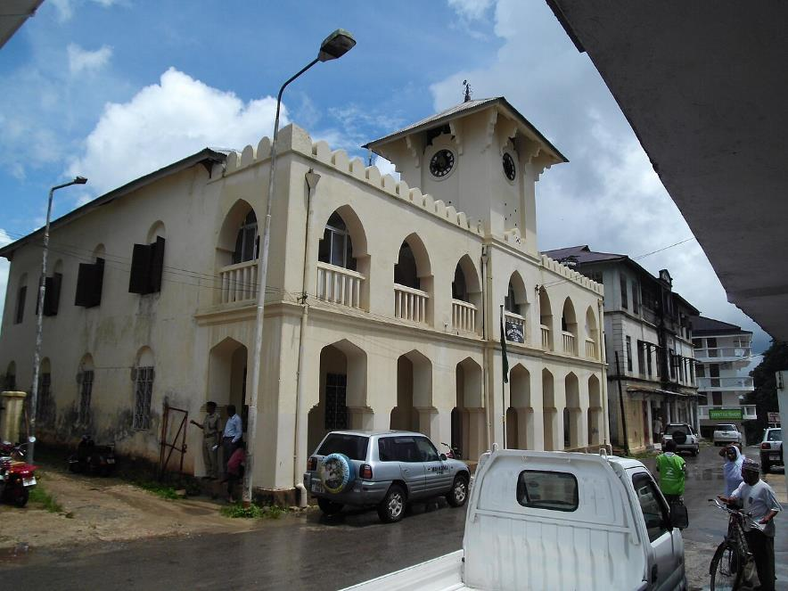
Court House Chake-Chake Pemba/Zanzibar

Slide 14
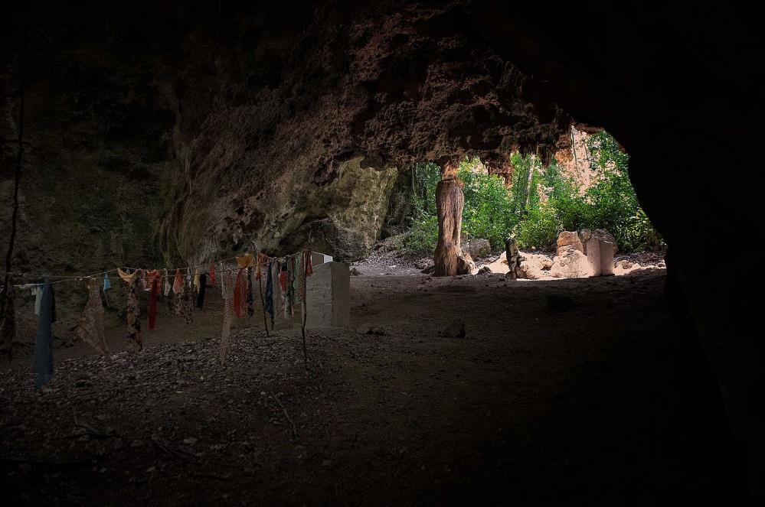
L'entrée nord-est de la grotte de Kuumbi.

Slide 15
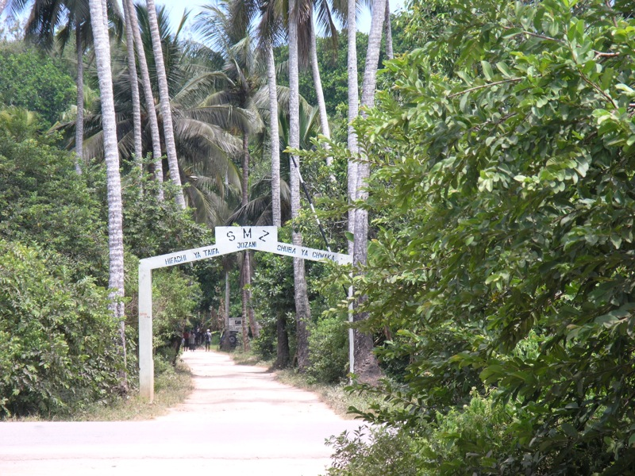
L'entrée du parc national de la baie de Jozani Chwaka.

Slide 16
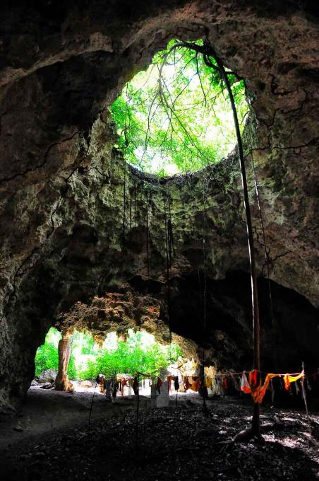
Grotte de Kumbi, Zanzibar

Slide 17
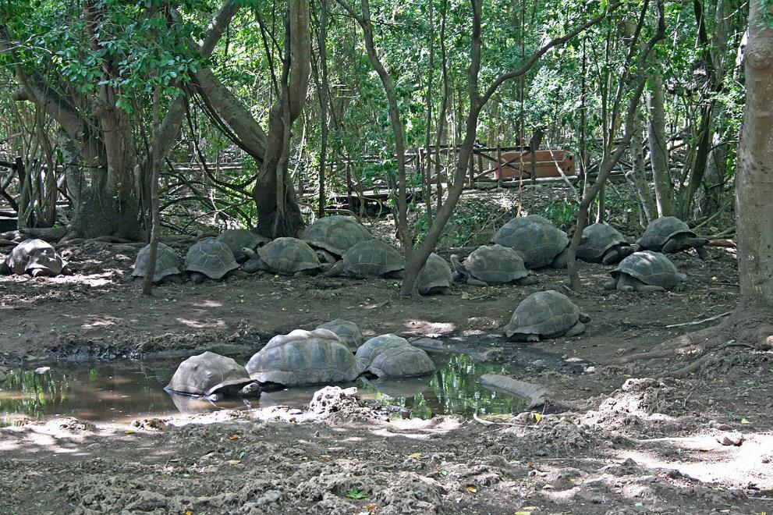
Tortues géantes d'Aldabra sur Changuu

Slide 18
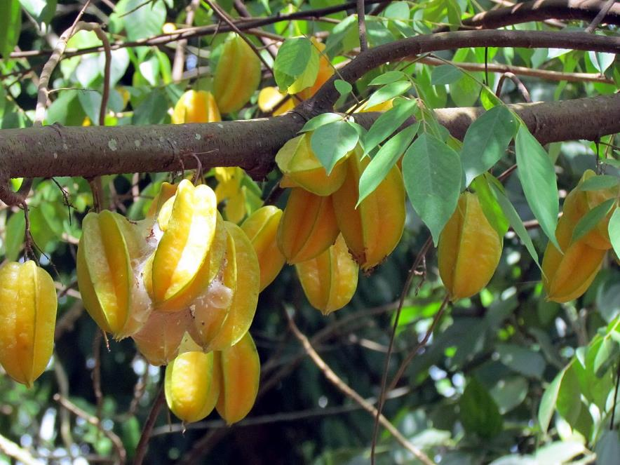
Carambole (Averrhoa carambola) - Plantation d'épices - Zanzibar - Île d'Unguja - Tanzanie, Afrique

Slide 19
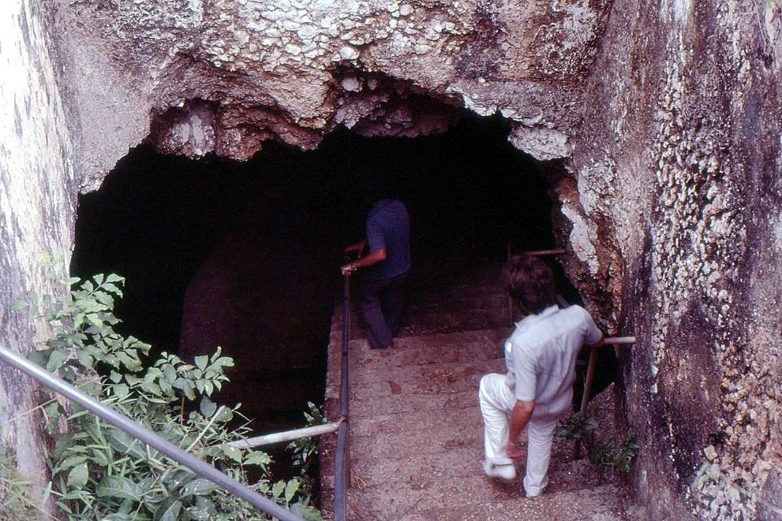
L'entrée de la Slaves chamber à Mangapwani.

Slide 20
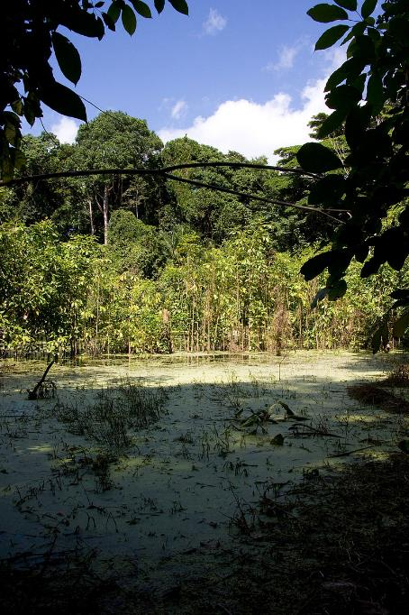
Réserve forestière de Ngezi sur l'île de Pemba en Tanzanie

Slide 21
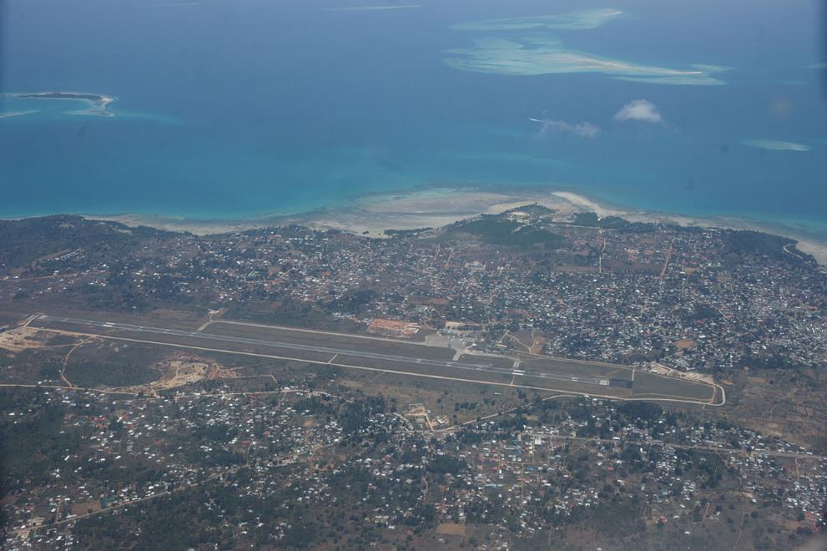
L'aéroport international Abeid Amani Karume vu du ciel.

Slide 22
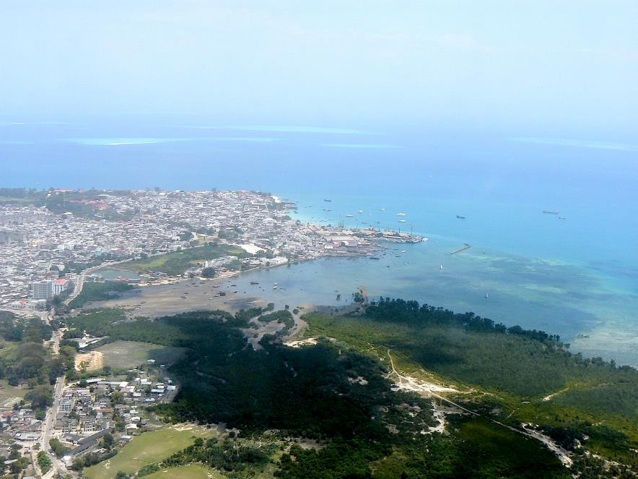
Île de Zanzibar — au large de la côte est de la Tanzanie.

Slide 23
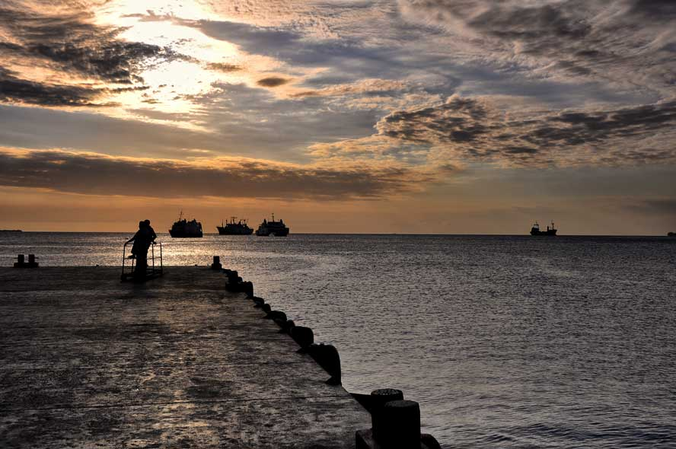
Stone Town Wharf, Zanzibar

Slide 24
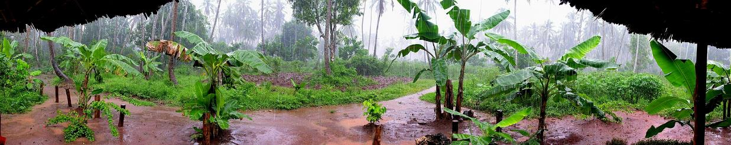
Orage

Slide 25
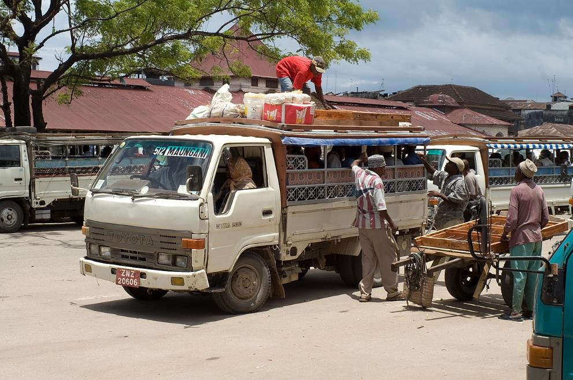
Stone Town bus station, Zanzibar.

Slide 26
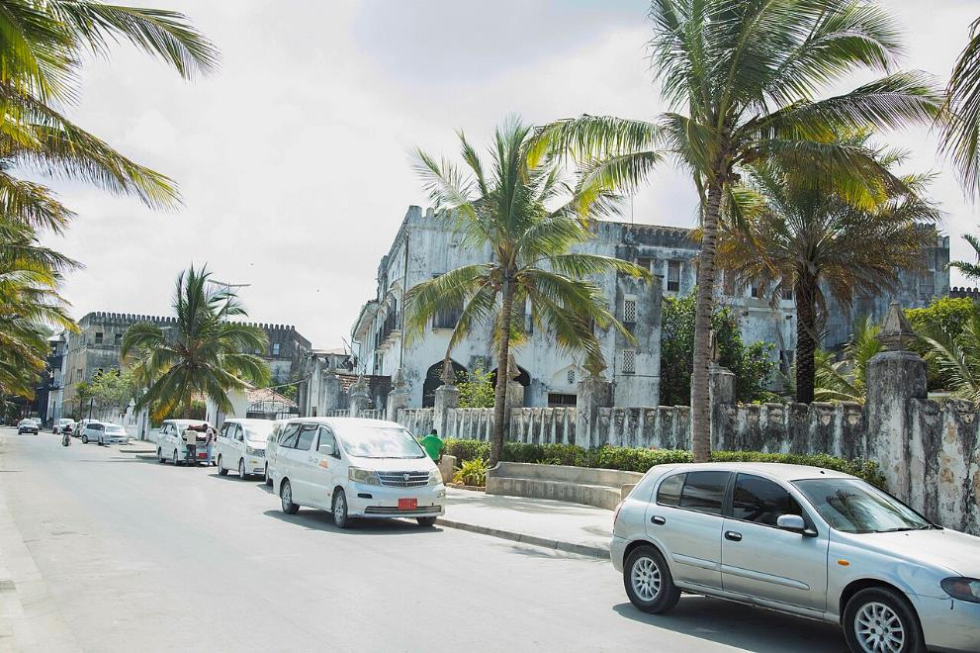
Quatre taxis devant le musée du Palace

Slide 27
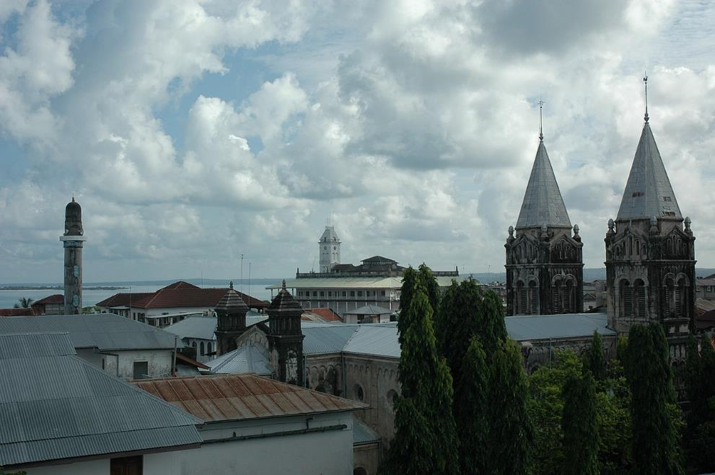
La ville de pierre de Zanzibar (République-Unie de Tanzanie)

Slide 28
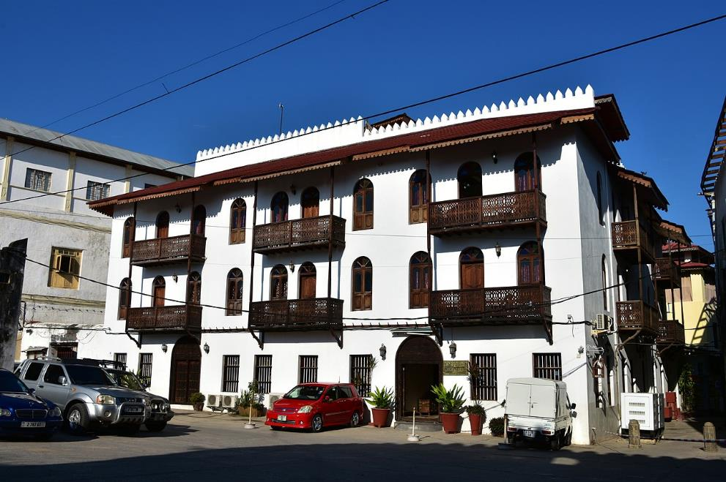
Ville de pierre, Zanzibar (20)

Slide 29
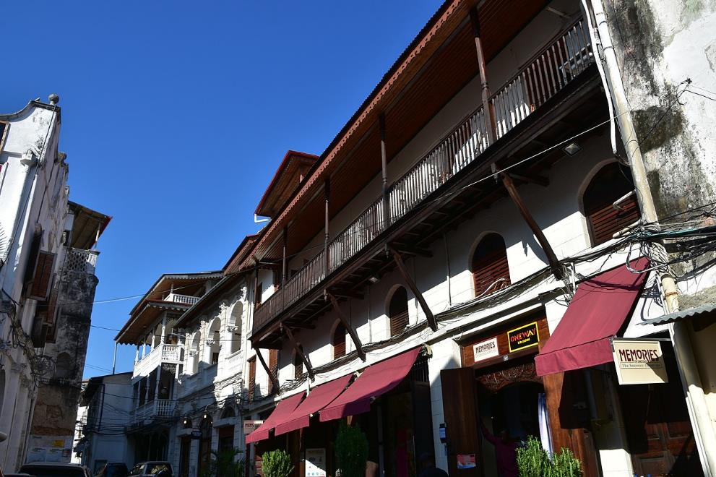
Ville de pierre, Zanzibar (21)

Slide 30
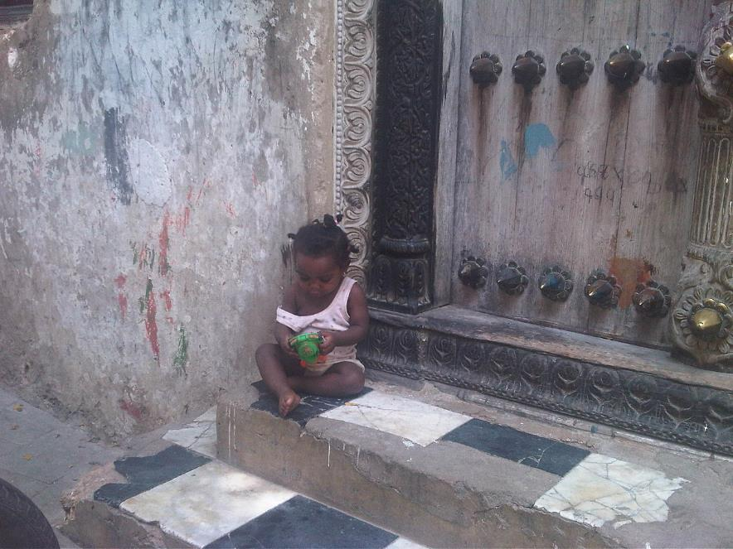
Petite fille à Stonetown Zanzibar

Slide 31
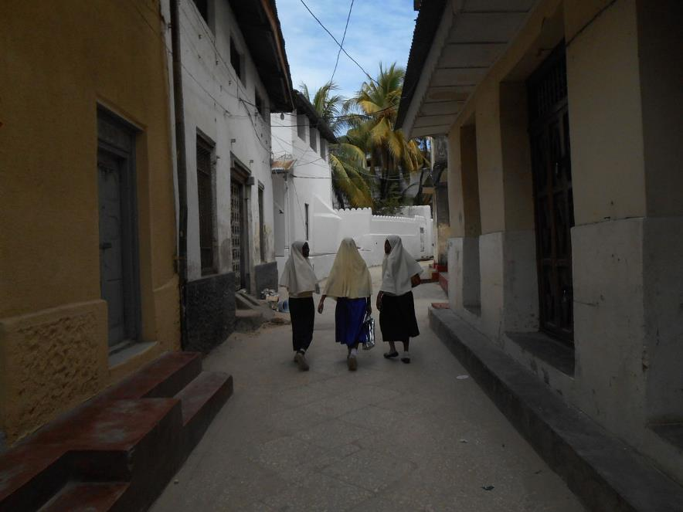
Jeunes filles rentrant de l'école en uniforme traditionnel dans les rues de Stone Town à Zanzibar

Slide 32
Lorient Vous Présente La Ville de Zanzibar – Tanzanie – N°1
Les Images Et Le Son Du Net
Merci De Votre Visite
Daniel

